Slide 1
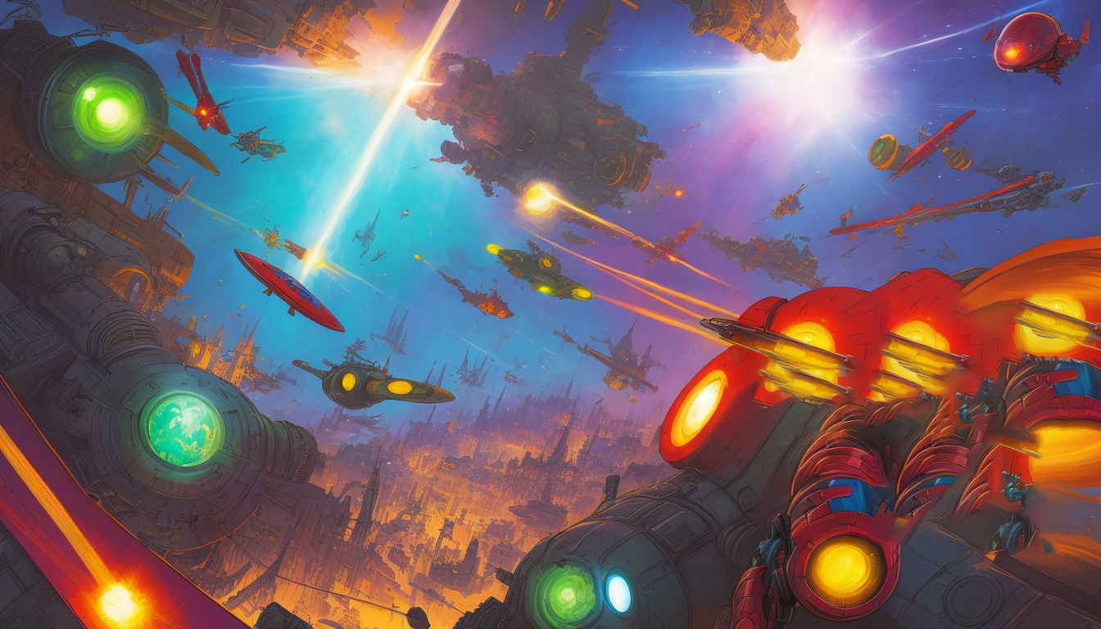



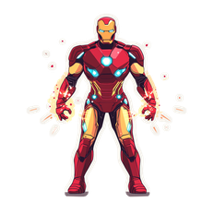
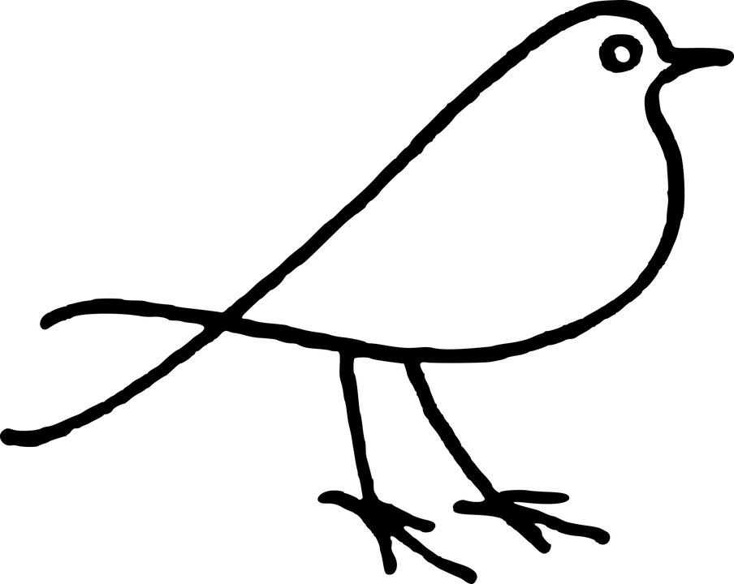

ЕРЬ
УРЬ
РИ
ОРЬ
РЮ
АРЬ
РЕ
РЯ
РЬ
РЁ
РЮ
РЯ
ИРЬ
РЁ
АРЬ
РЕ
УРЬ
РИ
РЬ
РИ
УРЬ

